Slide 1



















VIẾT BÀI NGHỊ LUẬN XÃ HỘI VỀ MỘT HIỆN TƯỢNG ĐỜI SỐNG

Slide 2










MỤC TIÊU
- Viết được một văn bản nghị luận về một hiện tượng đời sống.
- Trình bày, bày tỏ quan điểm bằng hệ thống luận điểm, lí lẽ được tổ chức mạch lạc, chặt chẽ, các bằng chứng có sức thuyết phục.

Slide 3






Khởi động
Kể tên các hiện tượng ngoài đời sống và ghi vào ô của nhóm.
3 phút

Slide 4
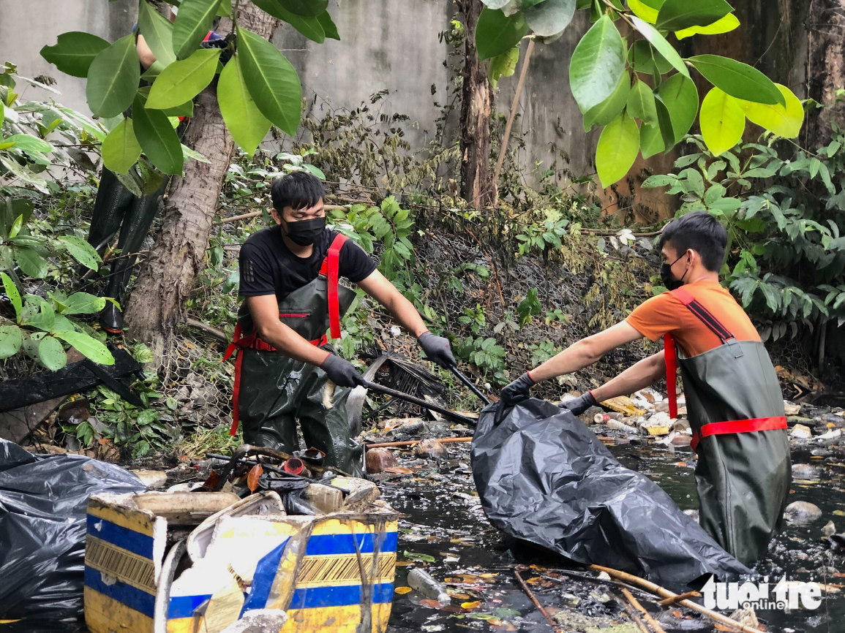
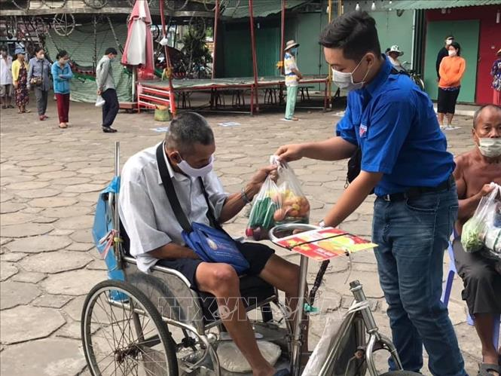
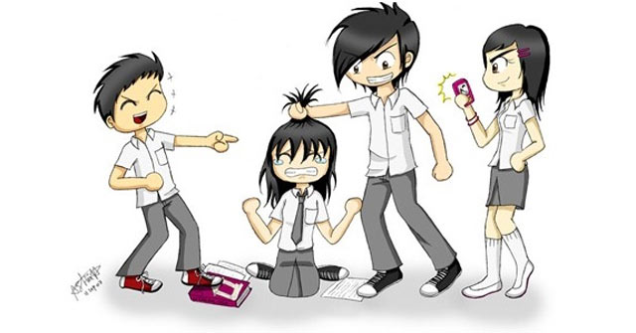
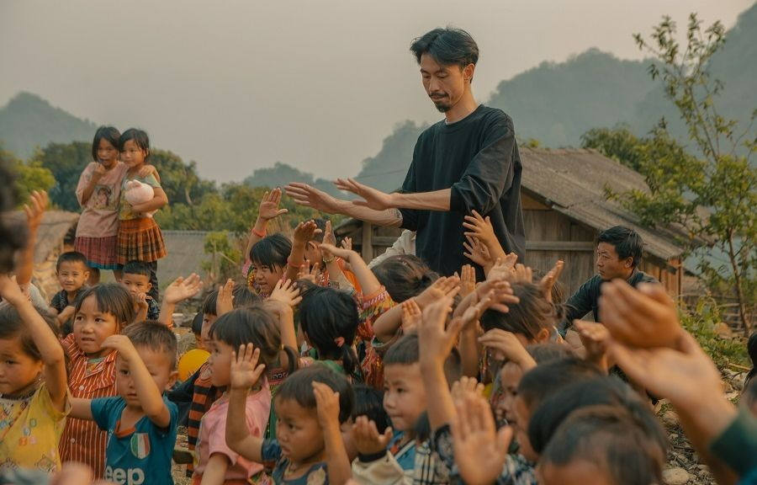
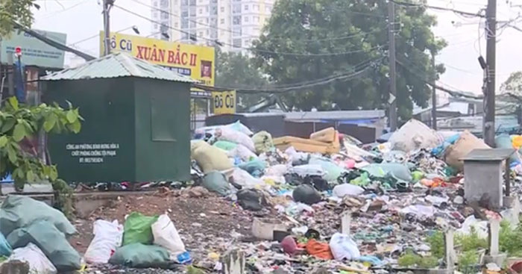
Hiện tượng tốt
Hiện tượng xấu

Slide 5



Hình thành kiến thức

Slide 6




Thế nào là hiện tượng đời sống?
Hiện tượng đời sống là bàn bạc về một hiện tượng, sự kiện đang diễn ra trong thực tế đời sống xã hội mang tính chất thời sự, thu hút sự quan tâm của nhiều người (như ô nhiễm môi trường, nếp sống văn minh đô thị, tai nạn giao thông, bạo hành gia đình, lối sống thờ ơ vô cảm, đồng cảm và chia sẻ…). Đó có thể là một hiện tượng tốt hoặc xấu, đáng khen hoặc đáng chê.

Slide 7





Thế nào là viết bài nghị luận về hiện tượng đời sống?
Viết bài văn về một hiện tượng đời sống là viết bài văn trình bày ý kiến, phân tích, trao đổi, bàn luận về một hiện tượng của đời sống nhân sinh (chính trị, kinh tế, văn hoá, nghệ thuật, đạo đức, khoa học công nghệ, giáo dục, môi trường,…) mà người viết quan tâm.

Slide 8
Đọc lại văn bản “Tôi có một giấc mơ”. Sau đó, trả lời các câu hỏi trong SGK.
Câu 1: Hiện tượng đời sống được đặt ra trong bài viết đó là gì?
Câu 2: Vì sao tác giả lại viết về hiện tượng đó?
Câu 3: Mục đích của văn bản đó là gì?

Slide 9


Câu 1: Hiện tượng đời sống được đặt ra trong bài viết đó là gì?
Hiện tượng đời sống được đặt ra trong bài viết là “Quyền bình đẳng của người da đen”.

Slide 10
Câu 2: Vì sao tác giả lại viết về hiện tượng đó?
Vì tác giả thấy người da đen bị đối xử bất công, không được hưởng quyền bình đẳng.

Slide 11
Câu 3: Mục đích của văn bản đó là gì?
Mục đích là khẳng định quyền bình đẳng của người da đen và kêu gọi sự đấu tranh dành quyền bình đẳng.

Slide 12





Để viết bài văn nghị luận bàn về một hiện tượng đời sống, cần chú ý các yêu cầu gì?
Xác định đối tượng chính mà bài viết muốn hướng tới (Viết cho ai?)
Xác định mục đích của bài viết (Viết để làm gì?)
Xác định nội dung cụ thể cần viết (Viết cái gì?)
Xác định cách thức viết, bao gồm phương thức và các thao tác nghị luận; các phương; thức hỗ trợ khác; cấu trúc bài viết; tranh, ảnh, bảng biểu… (Viết như thế nào?)
Thu thập các tư liệu liên quan đến hiện tượng đời sống được bàn luận trong bài viết.

Slide 13




Viết bài nghị luận nêu ý kiến của em về hiện tượng sính dùng tiếng nước ngoài trong giao tiếp hằng ngày của giới trẻ Việt Nam hiện nay.
Gợi ý: trả lời các câu hỏi sau
Câu 1. Hiện tượng sính dùng tiếng nước ngoài trong giao tiếp là hiện tượng gì?
Câu 2. Hiện tượng sính dùng tiếng nước ngoài này có những biểu hiện nào?
Câu 3. Vì sao giới trẻ lại sính dùng tiếng nước ngoài?
Câu 4. Hiện tượng này nên hay không? Vì sao?
Câu 5. Có giải pháp/biện pháp nào để việc sử dụng tiếng nước ngoài trở nên hợp lí?

Slide 14


Câu 1. Hiện tượng sính dùng tiếng nước ngoài trong giao tiếp là hiện tượng gì?
Hiện tượng sính dùng tiếng nước ngoài là hiện tượng giới trẻ kết hợp cách nói hay viết với tiếng ta với tiếng nước ngoài một cách tùy tiện, thiếu ý thức.

Slide 15
Câu 2. Hiện tượng sính dùng tiếng nước ngoài này có những biểu hiện nào?
- Trong các cuộc nói chuyện, giao tiếp hằng ngày chúng ta có thể dễ dàng bắt gặp các bạn xem vào trong câu nói của mình những từ tiếng anh như trong một câu tiếng Việt thường chêm vào một vài từ nước ngoài.
- Có một số ông bố, bà mẹ hiện đang sinh sống trên đất Việt mà lại đặt tên con “nửa Tây, nửa ta” chẳng giống ai, đại loại như: A-lếch Hạ, Giôn-xơn Trần, Ku-mi Tấn...

Slide 16
Câu 3. Vì sao giới trẻ lại sính dùng tiếng nước ngoài?
- Thứ nhất: Việc giao tiếp tràn lan, mất kiểm soát trên các trang mạng xã hội, ngôn ngữ teen code nhanh chóng trở thành một thứ “mốt” thời thượng của các bạn trẻ. Nó như một cách thức để chứng tỏ đẳng cấp của bản thân
- Thứ hai: Sử dụng tiếng nước ngoài cũng có phần nhanh chóng, ngắn gọn hơn các từ tiếng việt
- Thứ ba: gia đình và nhà trường vẫn chưa có sự quan tâm sát sao đối với con em trong việc sử dụng ngôn ngữ trong giao tiếp, chưa có các phong trào, giáo dục giúp nhận thức được vẻ đẹp của tiếng Việt

Slide 17
Câu 4. Hiện tượng này nên hay không? Vì sao?
- Thứ nhất, nó làm méo mó đi sự trong sáng của tiếng Việt, tiếng dân tộc thiêng liêng. Nó tạo nên một thói quen không tốt trong tác phong sinh hoạt hằng ngày nói chung và trong giao tiếp nói chung.
- Thứ hai, nó khiến cho người khác cảm thấy khó hiểu, thậm chí là khó chịu khi phải tiếp xúc với những loại ngôn ngữ như vậy.
- Cuối cùng, nó sẽ tạo thành một trào lưu, một tác động xấu làm ảnh hưởng đến văn hóa xã hội…

Slide 18
Câu 5. Có giải pháp/biện pháp nào để việc sử dụng tiếng nước ngoài trở nên hợp lí?
- Nhà nước cần có các văn bản quy định cụ thể về cách sử dụng tiếng nước ngoài trong các loại hình văn bản, trên các hình thức truyền thông, quảng cáo. Các cơ quan báo chí, truyền thông, bên cạnh việc tuyên truyền, khuyến cáo thì phải làm gương; phải trở thành mẫu mực trong việc sử dụng ngôn từ.
- Ở nhà trường, ngôn ngữ của các thầy cô giáo phải trong sáng, chuẩn mực, phù hợp với quy tắc và phong cách tiếng Việt.
- Gia đình cần thường xuyên nhắc nhở và giáo dục con em mình trong việc sử dụng ngôn ngữ đúng chuẩn mực; cần thận trọng trong việc sử dụng ngôn ngữ khi giao tiếp với nhau giữa các thành viên gia đình, tập thể.

Slide 19
Dàn ý chung về bài văn nghị luận xã hội về một hiện tượng đời sống xấu.
* Mở bài: Nêu vấn đề cần nghị luận
* Thân bài: Lần lượt nêu các luận điểm, luận cứ theo trình tự phù hợp: Giải thích; Biểu hiện; Nguyên nhân; Tác hại; Giải pháp…
* Kết bài:
- Khẳng định lại quan điểm cá nhân.
- Nêu bài học nhận thức và hành động.

Slide 20
Dàn ý chung về bài văn nghị luận xã hội về một hiện tượng đời sống tốt.
* Mở bài: Nêu vấn đề cần nghị luận
* Thân bài: Lần lượt nêu các luận điểm, luận cứ theo trình tự phù hợp: Giải thích; Biểu hiện; Tác dụng; Phương hướng phát huy…
* Kết bài:
- Khẳng định lại quan điểm cá nhân.
- Nêu bài học nhận thức và hành động.

Slide 21
Thank you

